Slide 1
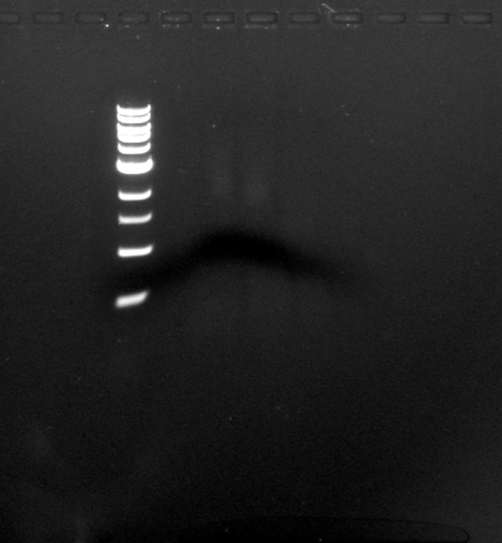
Ladder
Uncut DNA
Hae III
Nspl
Sac II
Sal I

